Slide 1

FICHA TECNICA DE AVANCE
DIRECCION DE INVESTIGACIÓN
VICERRECTORIA DE INVESTIGACIÓN Y POSTGRADO
Redes Territoriales de Investigación
ENERO 2023
Título de la Iniciativa de Investigación: Mapa de ruido de la zona céntrica de Osorno.
Integrantes: Susane Díaz Apablaza, Ricardo Fernández Acevedo,
Rodrigo Márquez Reyes, Francesca Zegna-Ratá Lopez

Slide 2

BREVE DESCRIPCIÓN DE PROYECTO
no deben excederse solo una lamina por tema
Según la encuesta nacional de medio ambiente realizada en Chile el año 2018, las principales problemáticas están dadas por la contaminación del aire, la basura, la contaminación del agua, encontrándose en cuarto lugar la contaminación acústica.Los seres humanos de todos los rangos atareos, se ven enfrentados a una realidad ambiental que excede los límites permitidos de nivel de ruido ambiente. La organización Mundial de la Salud (OMS) estima que extensos tiempos de exposición al ruido estarían vinculados con complicaciones en el ámbito de aprendizaje, incapacidad al concentrarse, faltas de memoria, estrés, aumento de riesgo de daños auditivos y de salud mental.
Según el Ministerio del Medio Ambiente (2016), los estándares que se han considerado en nuestro país para generar y ejecutar las políticas públicas de ruido, son los establecidos por la OCDE, siendo en horario diurno aceptado en menos de 65 dB de ruido generado y durante la noche se considera aceptable menos de 55 dB de ruido.
El ruido urbano es emitido por todas las fuentes a excepción de las áreas industriales. Las fuentes principales del ruido urbano son el tránsito automotor, ferroviario, aéreo, la construcción y obras públicas y el vecindario.
En la Unión Europea, alrededor de 40% de la población están expuestos al ruido del tránsito con un nivel equivalente de presión sonora que excede 55 dB en el día y 20% están expuestos a más de 65 dB. Si se considera la exposición total al ruido del tránsito, se puede calcular que aproximadamente la mitad de los europeos vive en zonas de gran contaminación sonora. Más de 30% de la población están expuestos durante la noche a niveles de presión sonora que exceden 55 dB. Las carreteras más transitadas registran niveles de presión sonora de 75 a 80 dB(A) durante las 24 horas.

Slide 3
La deficiencia auditiva es el riesgo ocupacional irreversible más frecuente y se calcula que 120 millones de personas tienen problemas auditivos.
En Chile no existen criterios claros para controlar el nivel de ruido y para reducirlo, por tanto no contamos con programas de salud ambiental que consideren a la contaminación acústica como un factor a controlar para mejorar la calidad de los ciudadanos.
Considerando este marco general, se busca realizar un mapa de ruido de la zona céntrica de la ciudad de Osorno, se definirán 20 puntos para realizar las mediciones de ruido, estos serán seleccionados mediante GPS y para su análisis geográfico se utilizará la geo codificación de los datos, para obtener información de puntos no medidos y obtener una mayor representatividad geográfica, la variabilidad espacio-tiempo de la variable ruido será la base para la metodología geo estadística y para la medición predictiva se utilizará el modelamiento Kriging lineal - no lineal, las mediciones de ruido se realizarán durante cuatro semanas, los días lunes, miércoles y viernes en las horas punta 8:00 AM, 13:00 PM y 18:00 PM. La mediciones de presión sonora (ruido en Decibeles) se realizarán con un sonómetro lieneal Larson Davis Sountrack LxT, éste favorece el análisis en octavas y permite monitorizar el ruidos con una excelente efectividad, posee interface USB y anotación digital de voz en tiempo real.

Slide 4
LOGROS DESTACADOS A LA FECHA
Detallar el avance de la iniciativa de investigación, donde se detalle el avance a la fecha
no deben excederse solo una lamina por tema
Se creó por primera vez un mapa de ruido de la zona céntrica y ruta patrimonial de la ciudad de Osorno.
Se estableció vínculo con la Oficina de Tránsito de la Ilustre Municipalidad de Osorno y la Cámara Chilena de la Construcción de Osorno.
Mediante análisis cartográficos se definieron 22 puntos de medición de ruido.
En base a los 22 puntos en que se midió ruido y se elaboró, mediante un modelo matemático predictivo, un mapa de ruido representado como mapa de color.
Se determinaron los puntos más ruidosos de la zona céntrica de Osorno.
Se determinaron los horarios más ruidosos de la zona céntrica de Osorno.
Se realizó observación vial asociada a materialidad de las calles y construcciones de la zona céntrica patrimonial de Osorno.
Se analizó el flujo vehicular en los puntos donde se midió ruido.
Se realizó transferencia de datos para la Ilustre Municipalidad de Osorno y a representantes de… de la Cámara Chilena de la Construcción.
Se incorporó a cuatro alumnos de pregrado de Fonoaudiología, que participaron activamente en la medición de ruido en múltiples puntos. Además, desarrollaron trabajo de licenciatura en la temática.

Slide 5
PRODUCTOS DE LA INICIATIVA DE INVESTIGACION A NIVEL LOCAL. En esta sección enuncie los principales productos y/o tipo de transferencia que se realizarán por la iniciativa de investigación al nivel municipal-regional, para el desarrollo o bienestar del territorio en cuestión.
no deben excederse solo una lamina por tema
- Creación de mapa de ruido de la zona céntrica de Osorno
- Medición de ruido con sonómetro en 22 puntos de la ciudad de Osorno
- Creación de mapa de calor que refleja las zonas saturadas de ruido
- Determinación de nivel de rudo en horario punta y valle
- Se estable alianza de colaboración con la Dirección de tránsito de la Ilustre municipalidad de Osorno y la Cámara chilena de construcción
- Se desarrolla investigación inédita que aporta a la toma de decisiones.

Slide 6

INSTITUCIONES PARTICIPANTES: Deben indicarse aquellas instituciones públicas y/o privadas que tendrán participación directa en la ejecución e impactos de la iniciativa de investigación a nivel local.
no deben excederse solo una lamina por tema.
- Ilustre municipalidad de Osorno
- Cámara Chilena de la Construcción, Osorno
- Universidad de Los Lagos

Slide 7
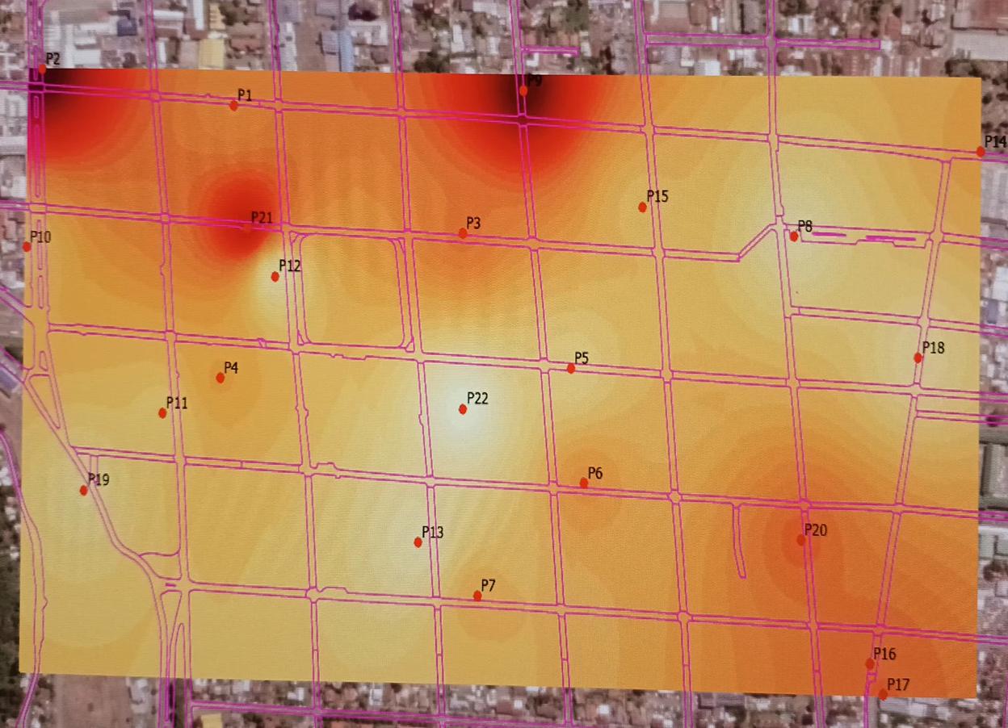
evidencias
muestre evidencias visuales y noticias que respaldan el progreso de Nuestra Iniciativa de Investigación con enlaces etc.
Se aceptan mas hojas de evidencia
Figura 1. Mapa de calor niveles de ruido en zona céntrica de la ciudad de Osorno en horario punta

Slide 8
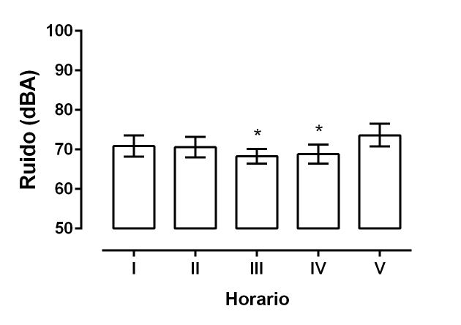
Figura 2. Niveles promedio de ruido (dBA) en zona céntrica de la ciudad de Osorno, de acuerdo con el horario:
I.Horario punta, 07:30 – 08:30h
II.Horario valle, 09:00 – 10:00h
III.Horario valle, 10:00 – 11:00h
IV.Horario valle, 11:00 – 12:00h
V.Horario punta, 12:30 – 13:00h
Valores, Media geométrica ± IC95%. *p<0.05 ANOVA de una vía con comparaciones múltiples, respecto de I y V

Slide 9
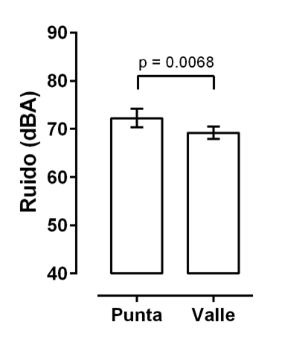
Figura 3. Niveles promedio de ruido (dBA) en zona céntrica de la ciudad de Osorno, en horarios Punta y Valle. Valores, Media geométrica ± IC95%. P<0.05, prueba de t no pareada

Slide 10
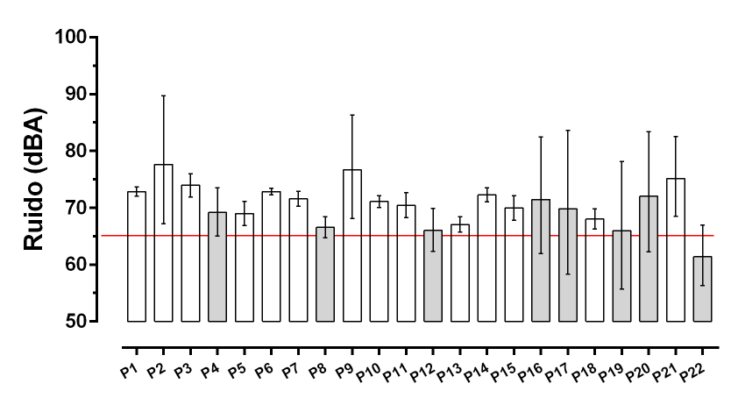
Figura 4. Niveles promedio de ruido (dBA) en zona céntrica de la ciudad de Osorno, en cada uno de los puntos (P) de registro (P1-P22) independiente del horario. Barras blancas, nivel de ruido significativamente mayor que valor teórico 65 dBA (norma chilena, línea continua roja), según prueba de t para una muestra. Valores, Media geométrica ± IC95%.

Slide 11
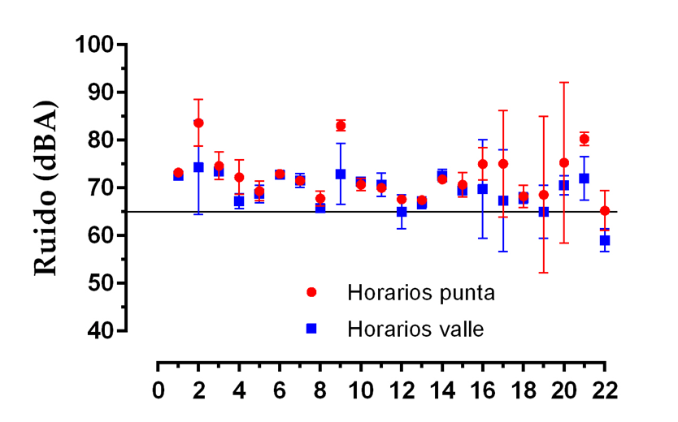
Figura 5. Detalle de niveles de niveles ruido (dBA) en zona céntrica de la ciudad de Osorno, en cada uno de los puntos (P) de registro (1-22), Círculos rojos, horarios punta; cuadrados azules, horario valle. Valores, Media geométrica ± IC95%. Valor teórico 65 dBA (norma chilena), línea continua negra.

Slide 12
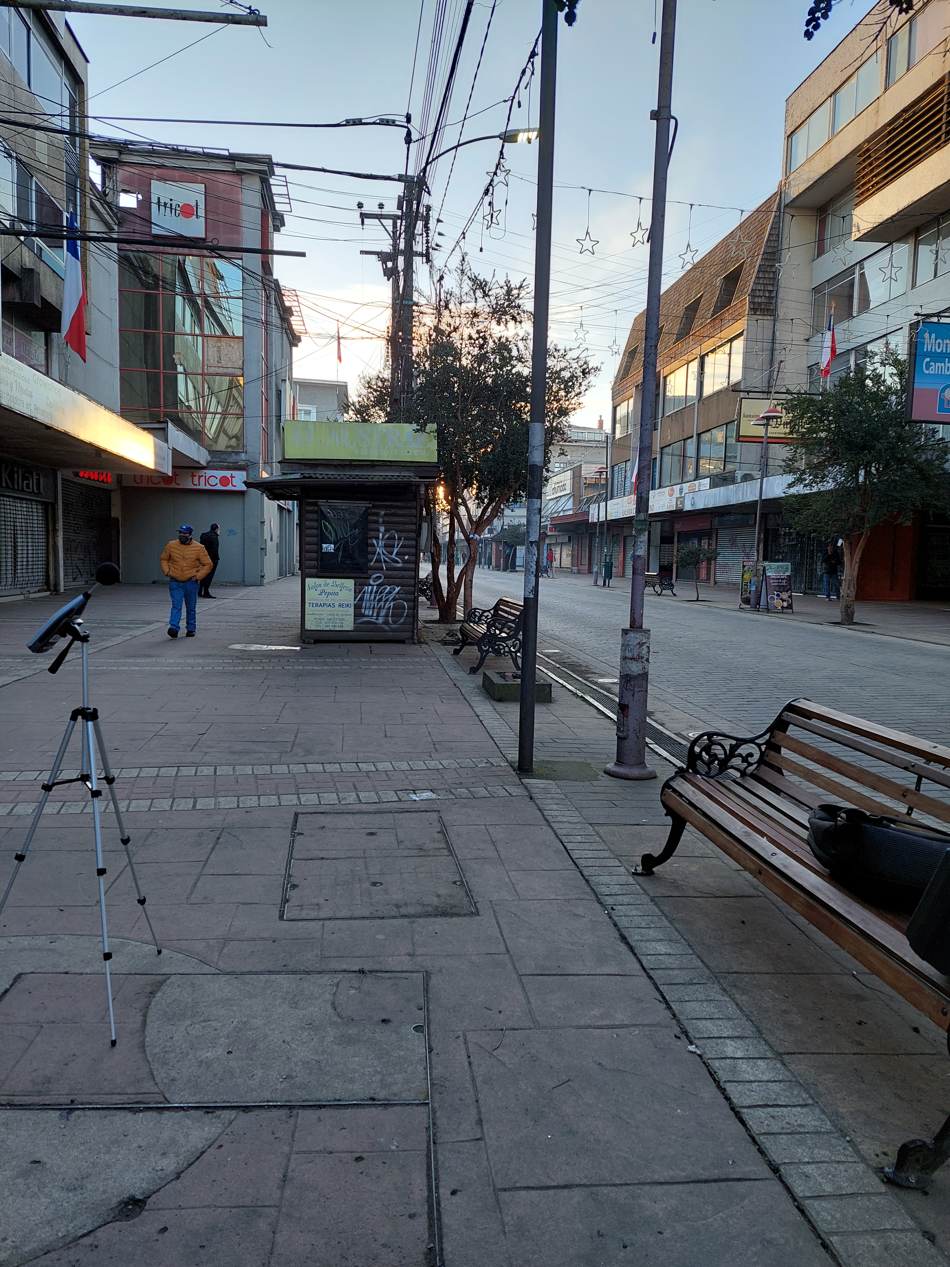
Evidencia medición de ruido en terreno con sonómetro

Slide 13
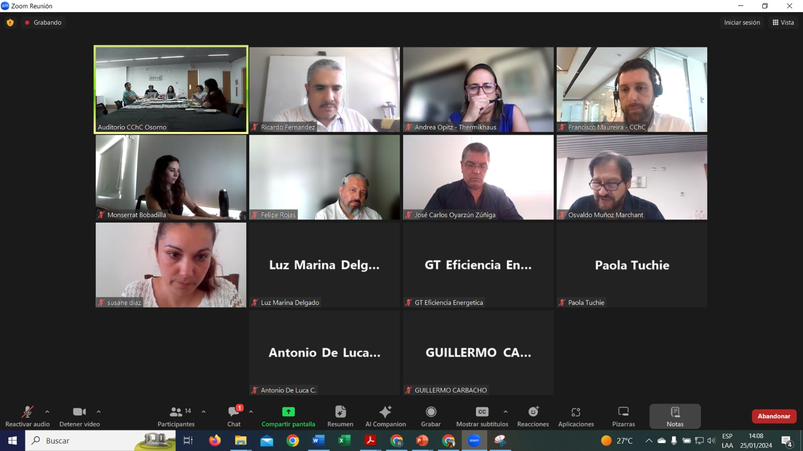
Evidencia presentación Cámara chilena de la construcción

Slide 14

GRACIAS+
Dirección de Investigación
VICERRECTORÍA DE INVESTIGACIÓN Y POSTGRADO
UNIVERSIDAD DE LOS LAGOS
ENERO 2024

